Slide 1

MÓDULO 13 – PONTEIROS
Universidade de Uberaba
Marcio Salmazo Ramos

Slide 2
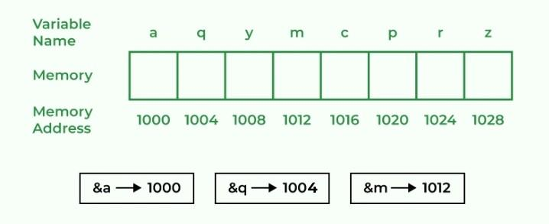
Memória e Endereço
Para entender ponteiros, é necessário lembrar dos conceitos relacionados à memoria e endereços:
“Toda variável ocupa um espaço na memória”
“Cada posição de memória possui um endereço”
“Uma variável possui um valor armazenado nesse espaço”
“Utiliza-se o operador & para descobrir o endereço de uma variável”

Slide 3
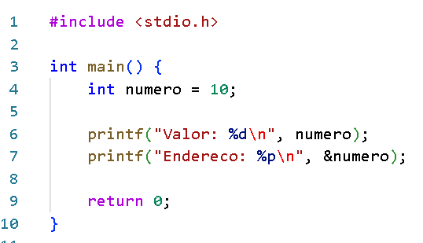

Memória e Endereço

Slide 4
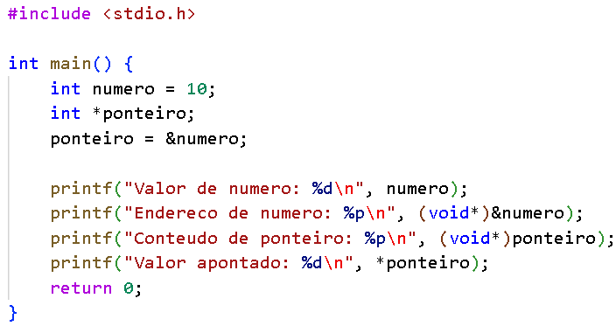
Ponteiros
Um ponteiro é uma variável que armazena o endereço de memória de outra variável.
Considere:
Elemento | Comando
int numero; | Declara uma variável do tipo inteiro
int *ponteiro; | Declara um ponteiro para um inteiro
&numero; | Obtém o endereço da Variável
*ponteiro; | Acessa o valor armazenado no endereço apontado
Notes:
O (void*) utilizado no exemplo é uma conversão explícita de tipo (type cast) em C. Ele é utilizado para converter um ponteiro para o tipo void *, que é conhecido como ponteiro genérico.
Em C, normalmente declaramos ponteiros especificando o tipo de dado para o qual eles apontam: float *p2; // Ponteiro para float
Um ponteiro void * é um ponteiro genérico, ou seja, pode armazenar o endereço de objetos de diferentes tipos, sem especificar diretamente qual é o tipo do objeto apontado.
Se ele não for colocado, não resulta em erro.

Slide 5
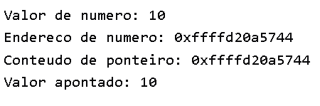
Ponteiros
“Imagine que uma variável seja uma casa e o endereço de memória seja o endereço dessa casa. O ponteiro não armazena a casa, mas sim o endereço para encontrá-la.”
Terminal:

Slide 6
Observação
O operador * possui dois usos diferentes:
  Na declaração: indica que a variável é um ponteiro.
  Na utilização: permite acessar o conteúdo do endereço apontado (desreferenciação).
Declaração do ponteiro
Acesso ao valor do endereço indicado em “ponteiro” → &numero

Slide 7
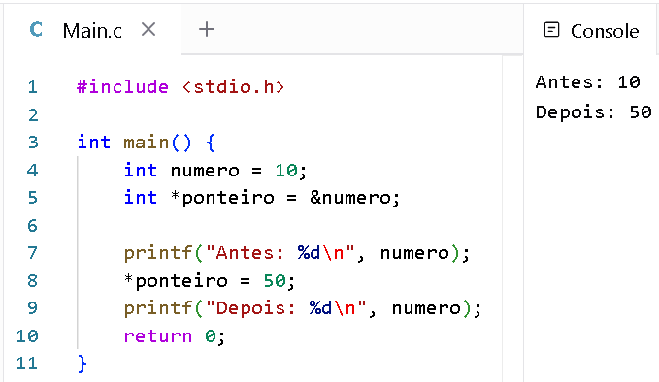
Manipulação de Ponteiros
Considere:
Por que o valor da variável numero foi alterado se não fizemos uma atribuição diretamente nela?
Nesse caso:
*ponteiro recebe o ENDEREÇO da varável numero.
*ponteiro (Após a declaração), acessa o valor armazenado no endereço.
O valor é definido para 50, alterando o valor da variável.

Slide 8
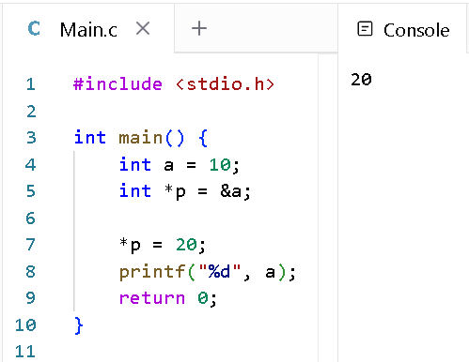
Manipulação de Ponteiros
Considere:
Neste Caso:
*p recebe o ENDEREÇO da varável a.
*p (Após a declaração), acessa o valor armazenado no endereço e atribui à ele o valor 20

Slide 9
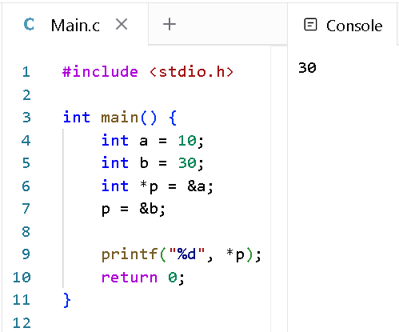
Manipulação de Ponteiros
Considere:
Neste Caso:
*p recebe o ENDEREÇO da varável a.
O ponteiro p passa a apontar para o endereço da variável b
Neste caso, o p sem o operador * indica o ponteiro, não o seu valor ou endereço.

Slide 10
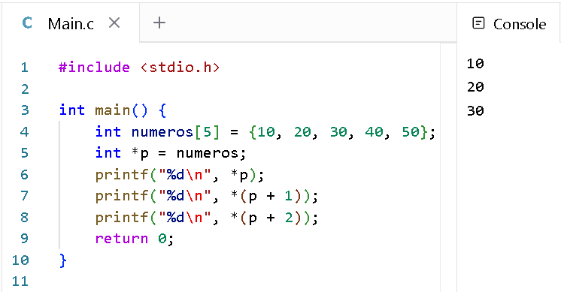
Ponteiros e Vetores
O nome de um vetor, na maioria das expressões, é convertido em um ponteiro para seu primeiro elemento.
Considere:
Perceba que:
O ponteiro aponta para o vetor (sem o uso do &)
O valor apontado refere-se ao primeiro elemento do Vetor
Os demais elementos são acessados de acordo com o avanço do endereço.
Notes:
É importante esclarecer que o avanço considera o tamanho do tipo apontado. Em um ponteiro para int, por exemplo, o endereço avança sizeof(int) bytes.
Exemplo: 32 bits para um valor inteiro avança 4bytes.

Slide 11
Exercício de Fixação 1
Desenvolva um programa que declare uma variável inteira chamada numero e armazene nela o valor 25.
Em seguida, declare um ponteiro para inteiro e faça com que ele armazene o endereço da variável numero.
Exiba:
    O valor armazenado em numero.
    O endereço de memória de numero.
    O endereço armazenado no ponteiro.
    O valor acessado por meio do ponteiro.

Slide 12
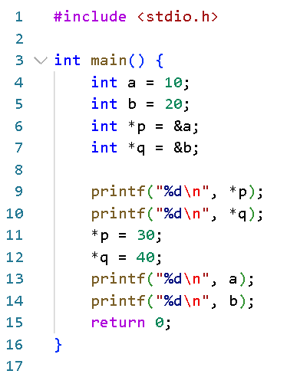
Exercício de Fixação 2
Analise o código abaixo e responda:
Quais valores serão exibidos nas duas primeiras impressões?
O que acontece quando executamos *p = 30?
Quais serão os valores de a e b ao final da execução?
d) Qual é a diferença entre p e *p?

Slide 13
Exercício de Fixação 3
Desenvolva um programa que declare três variáveis inteiras:
  a = 15;
  b = 25;
  c = 35.
Declare três ponteiros, cada um apontando para uma das variáveis. Utilizando exclusivamente os ponteiros, realize as seguintes operações:
  Multiplique o valor de a por 2.
  Some 10 ao valor de b.
  Subtraia 5 do valor de c.
  Ao final, exiba os valores atualizados das três variáveis.

Slide 14
Exercício de Fixação 4
Desenvolva um programa que solicite ao usuário cinco números inteiros e armazene-os em um vetor.
Declare um ponteiro para inteiro que aponte para o primeiro elemento do vetor.
Utilizando uma estrutura de repetição e aritmética de ponteiros, percorra o vetor e exiba todos os seus elementos.
Restrição: não utilize índices para acessar os elementos do vetor.

Slide 15
Exercício de Fixação 5
Declare uma variável inteira chamada numero e atribua um valor informado pelo usuário.
Declare um ponteiro para essa variável e utilize-o para realizar as seguintes operações:
  Multiplique o valor por 3.
  Adicione 15 ao resultado.
  Divida o resultado por 2.
Exiba o valor da variável após cada operação, utilizando o ponteiro para realizar as modificações.

